Slide 1
Использование
метода Су - Джок,
как элемента оздоровительной
гимнастики.
« Здоровье на ладони»

Slide 2
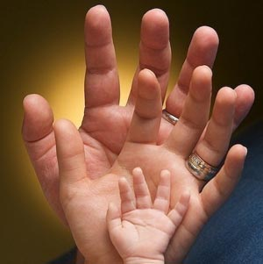
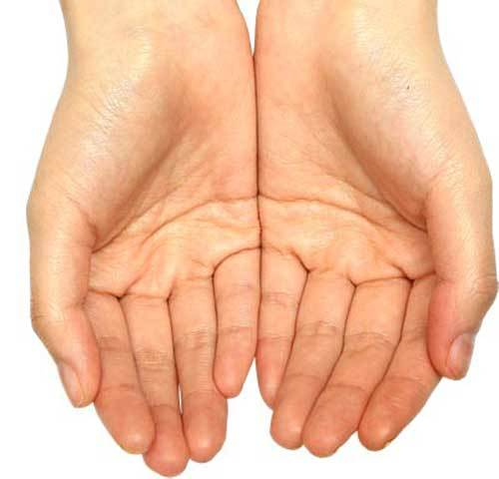
«Здоровье на ладони»

Slide 3
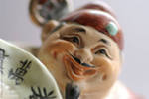
рука легенда

Slide 4
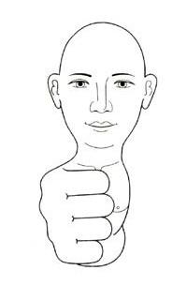
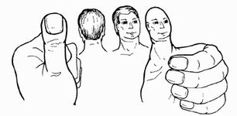

Slide 5
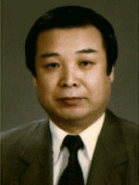
История метода
Су-Джок

Slide 6
В переводе с корейского
«Су» - кисть, «Джок» - стопа.
На кистях и стопах располагаются биологически активные точки, соответствующие всем органам и участкам тела. Таким образом, Су Джок терапия – это уникальный, эффективный и совершенно безопасный метод лечения воздействием на точки
кистей и стоп.

Slide 7
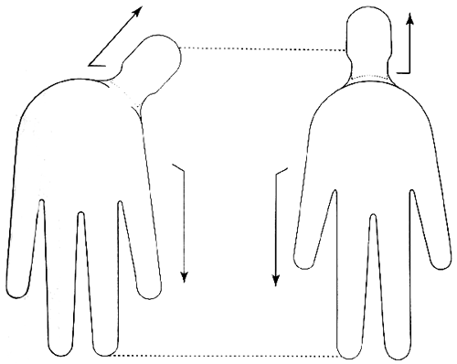

Slide 8
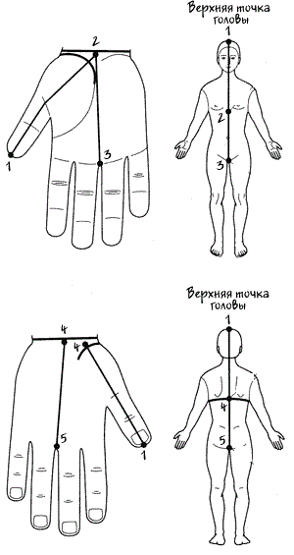
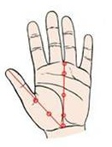
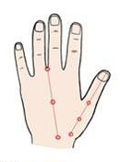

Slide 9
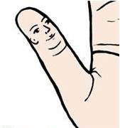
голова

Slide 10
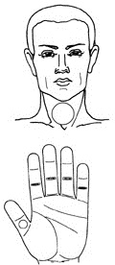
ГОРТАНЬ
Гортань-
2-я
часть шейного отдела

Slide 11
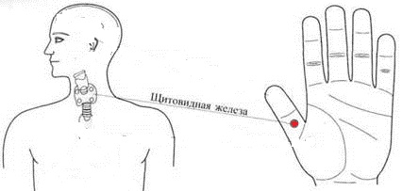
ЩИТОВИДНАЯ ЖЕЛЕЗА
Зону шеи: делим на три равные части , 3-я часть - щитовидная железа

Slide 12
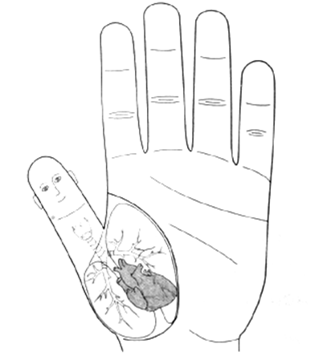
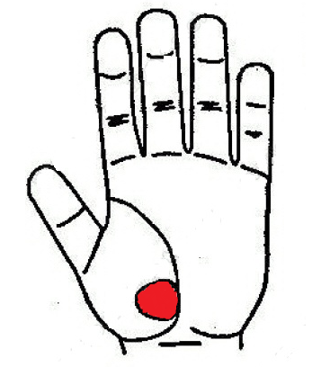
СЕРДЦЕ
грудная клетка – до линии жизни, средняя линия грудной клетки, делим на 2 части; нижнюю часть занимает сердце (до линии жизни)

Slide 13
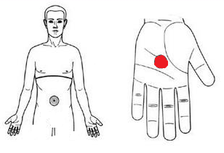
Всю срединную линию брюшной полости делим пополам и отступаем вниз 5 мм. Это зона пупка.

Slide 14
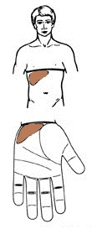
ПЕЧЕНЬ

Slide 15
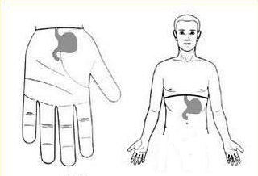
ЖЕЛУДОК

Slide 16
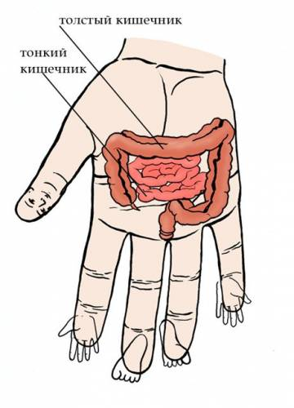
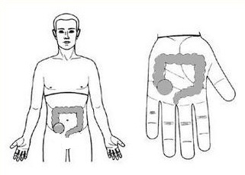
КИШЕЧНИК

Slide 17
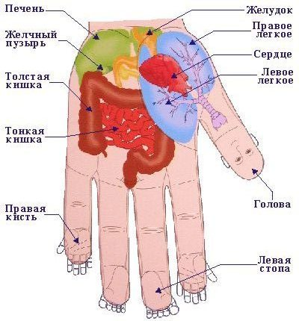

Slide 18
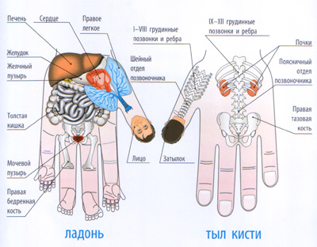

Slide 19
Преимущества Метод включает в себя несколько направлений: диагностику, лечение, профилактику и оздоровление. Неоспоримыми достоинствами Су Джока являются:
Высокая эффективность — при правильном определении точек воздействия эффект наступает в течение нескольких минут, иногда секунд
Абсолютная безопасность применения — эта лечебная система создана не человеком – он только открыл её, - а самой Природой. В этом причина её силы и безопасности. Стимуляция точек соответствия приводит к излечению. Неправильное применение метода не наносит вред человеку – оно просто неэффективно.

Slide 20
Универсальность — лечению поддаются буквально все болезни, можно лечить любую часть тела, любой орган, любой сустав, особенно в комплексе с традиционными фармакологическими методами лечения, в несколько раз увеличивающими его результативность.
Доступность метода для каждого человека – в Су Джок терапии не нужно ничего выучивать и запоминать. Что заучивается – легко забывается. Метод достаточно один раз понять, затем им можно пользоваться всю жизнь
Простота — ваша рука и знания всегда с вами. Для получения результата обычно используют специальные инструменты, разработанные для Су Джок-терапии, но если под рукой их нет, то начать стимуляцию биоактивных точек можно с помощью зубочистки или слегка заточенной спички.

Slide 21
При ходьбе, беге, работе руками происходит естественная стимуляция точек соответствия и защита тела от болезней.
Поэтому всем известно, что
лучшее лекарство от болезней - движение и работа.

Slide 22
До сих пор не существовало метода лечения, которым можно было бы настолько легко овладеть и получать при этом такой значительный и быстрый результат!

Slide 23
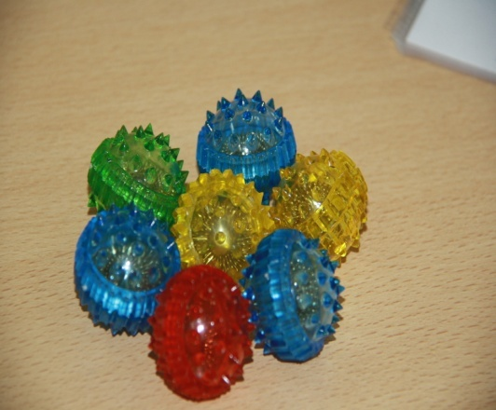
МЕТОДЫ ВОЗДЕЙСТВИЯ НА
ТОЧКИ СООТВЕТСТВИЯ

Slide 24
СПАСИБО ЗА ВНИМАНИЕ!

